Slide 1


La Reserva Natural de Masai Mara, a pesar de no ser el parque más grande de Kenia, es uno de los más espectaculares y más populares del país. Rico en animales, con sus onduladas tierras de pastoreo y sus sabanas de acacias, ha sido frecuentemente inmortalizado en películas, siendo “Memorias de África” la más famosa. La reserva limita con Tanzania y los dos países comparten las llanuras del Serengueti, con animales salvajes deambulando libres entre los dos países en busca de comida. La concentración de animales durante la Gran Migración en Mara es alucinante y éste es uno de los pocos lugares donde dispondrán ustedes de la posibilidad de ver a los “5 Grandes”: búfalo, león, leopardo, elefante y rinoceronte. De hecho, los leones son hasta muy comunes y tendrán muchas posibilidades de incluso verlos de cacería durante su visita. Entre otros animales que pueden contemplar están guepardos, cebras, hienas manchadas, chacal de lomo negro, hipopótamos, jirafas, elands y, por supuesto, ñus y todo tipo de antílopes con los depredadores acompañantes que tras haber pasado todo el verano, regresan de nuevo al Serengueti (cruzando el Mara). Pero más allá de todo ello, es impactante el contacto con los masais, con sus telas de colores destacándose en la planicie; orgullosos de su cultura milenaria que ha mantenido un contacto armónico con la naturaleza.
Creó: Jeremías… Para: mis pps… Música: Kilimanjaro

Slide 2
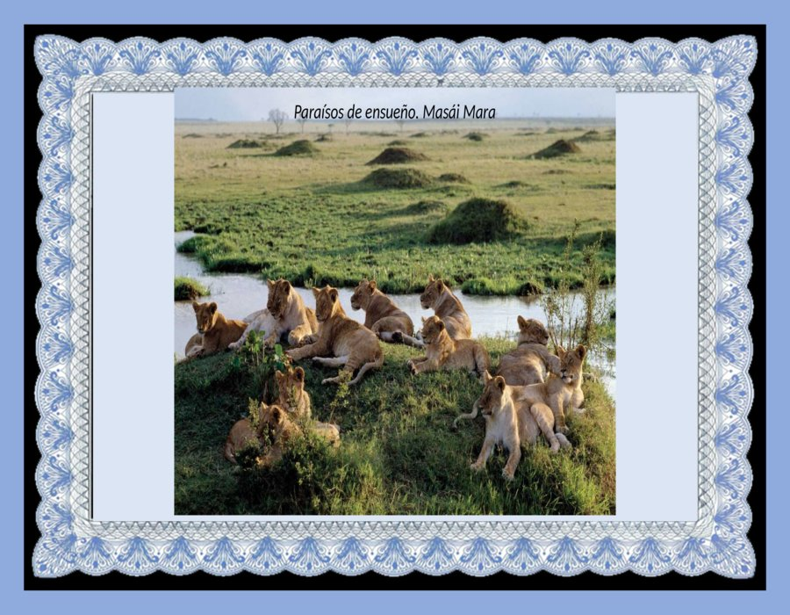

Slide 3
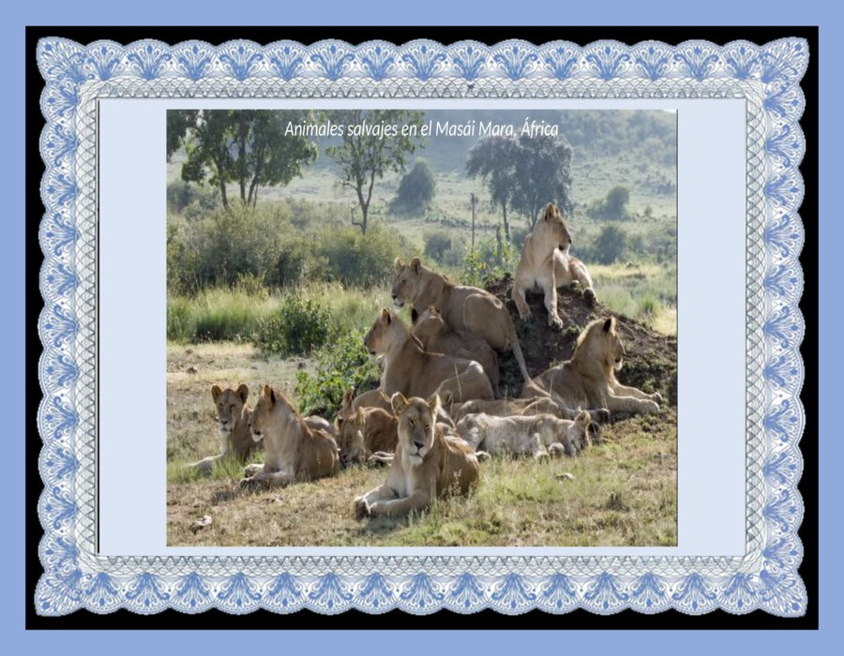

Slide 4
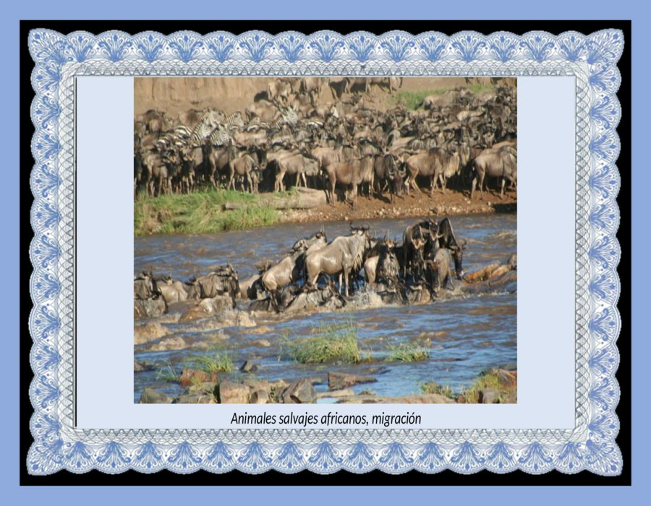

Slide 5
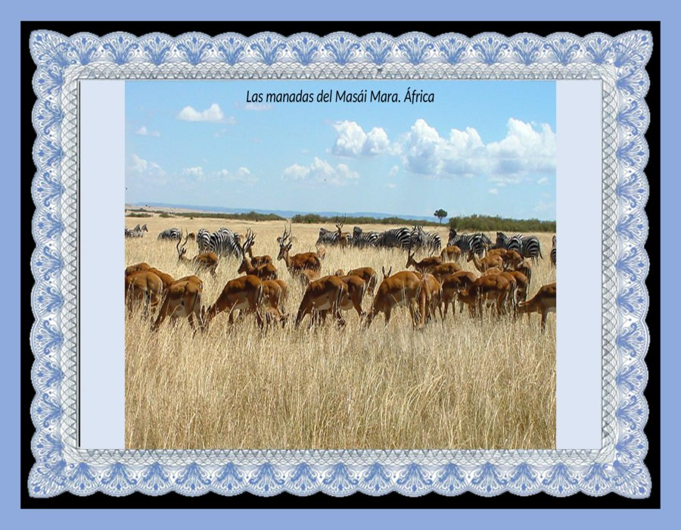

Slide 6
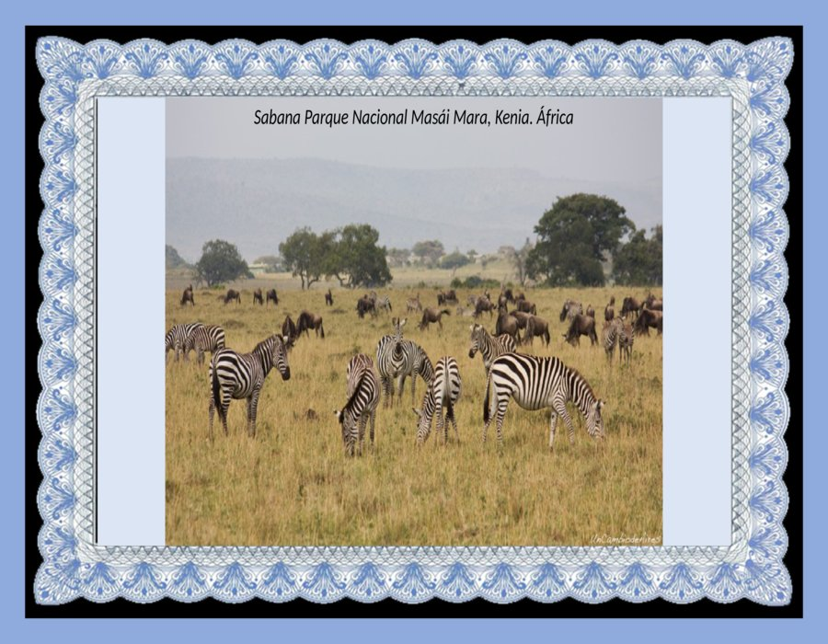

Slide 7
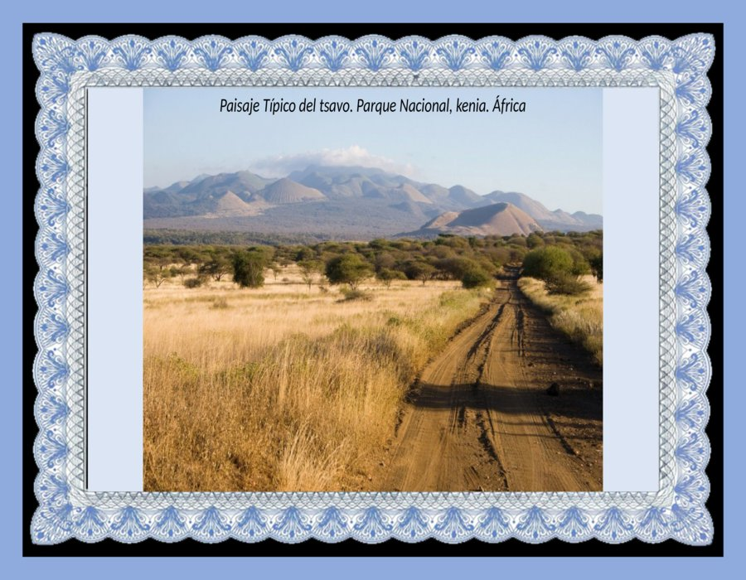

Slide 8
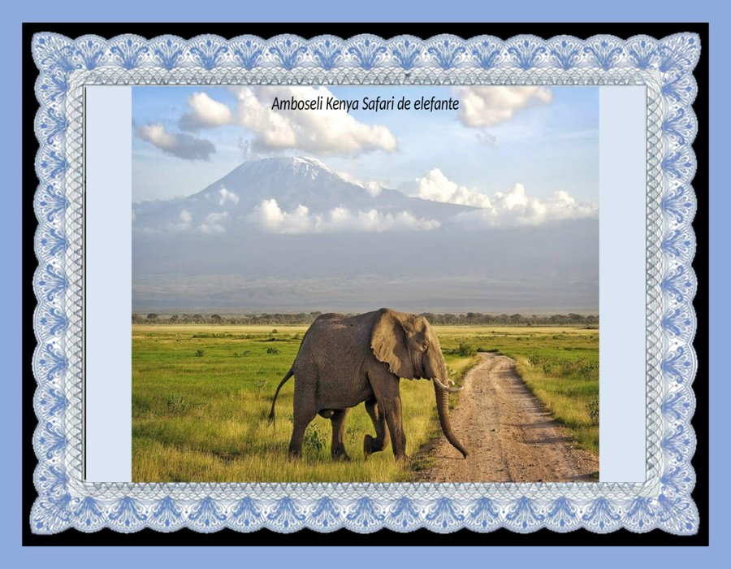

Slide 9
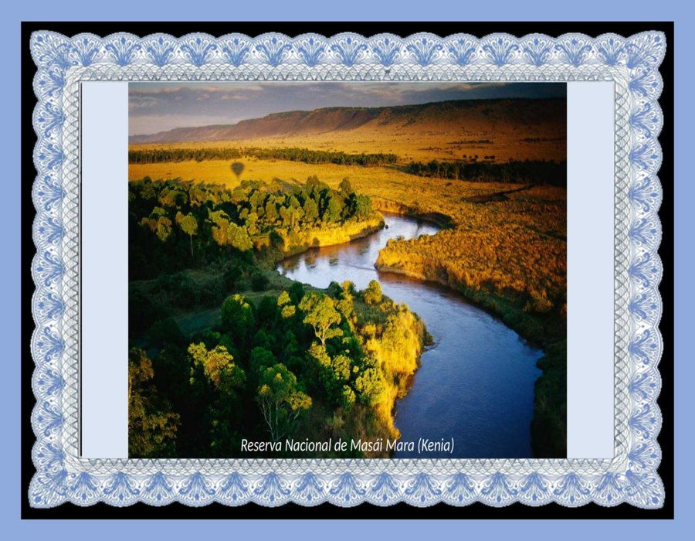

Slide 10
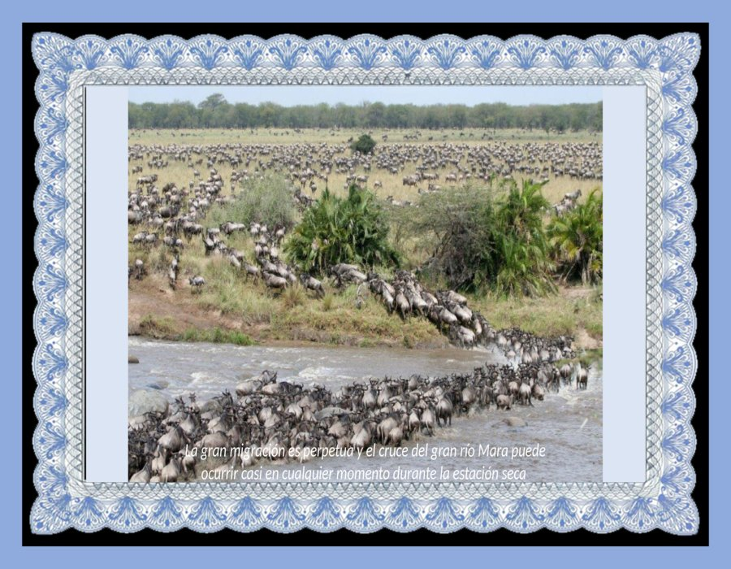

Slide 11
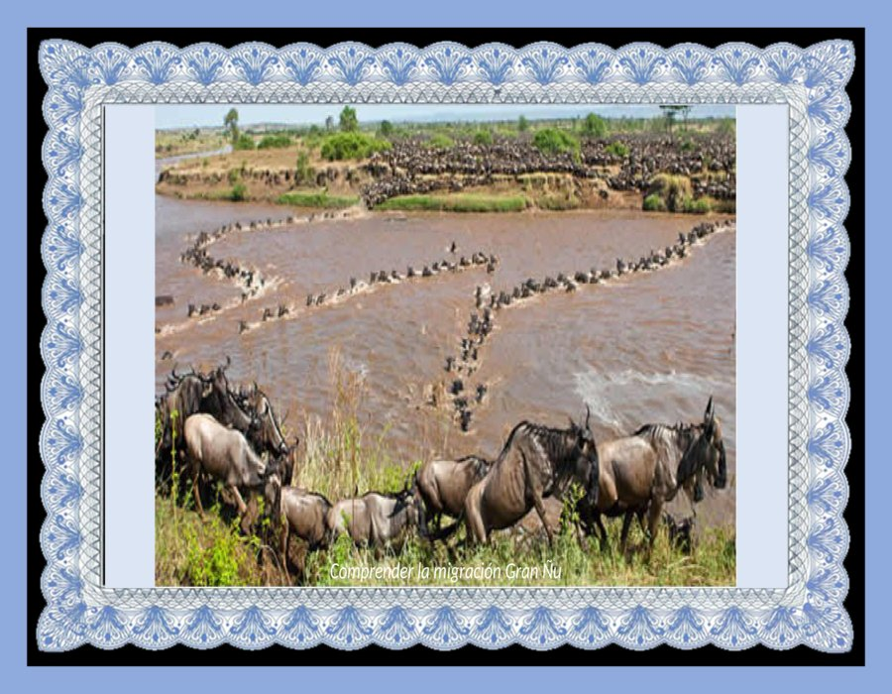

Slide 12
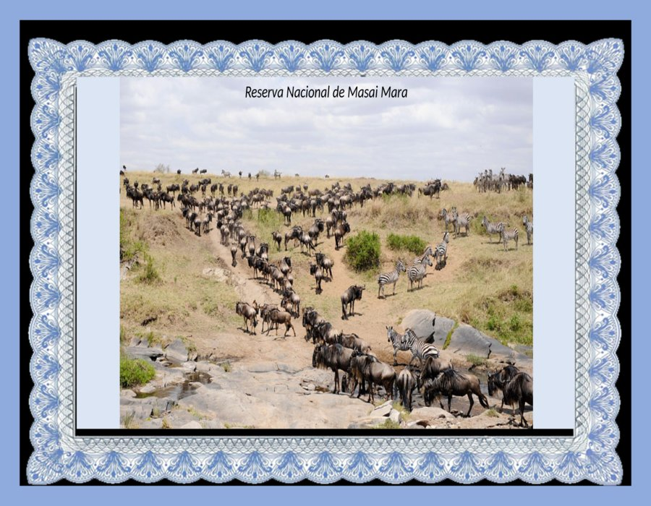

Slide 13
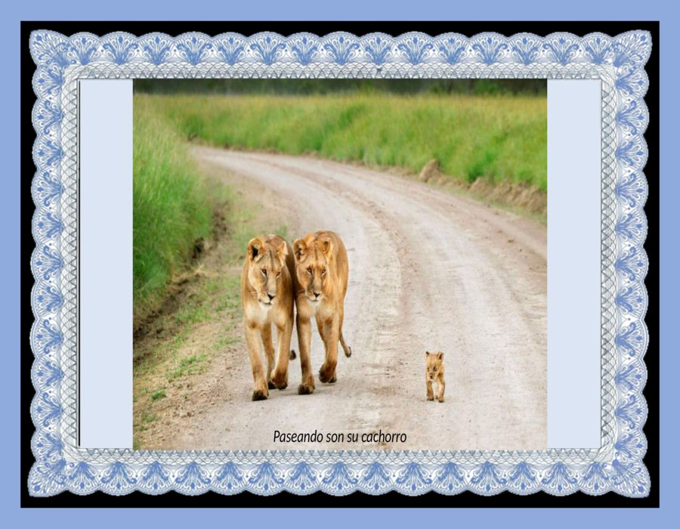

Slide 14
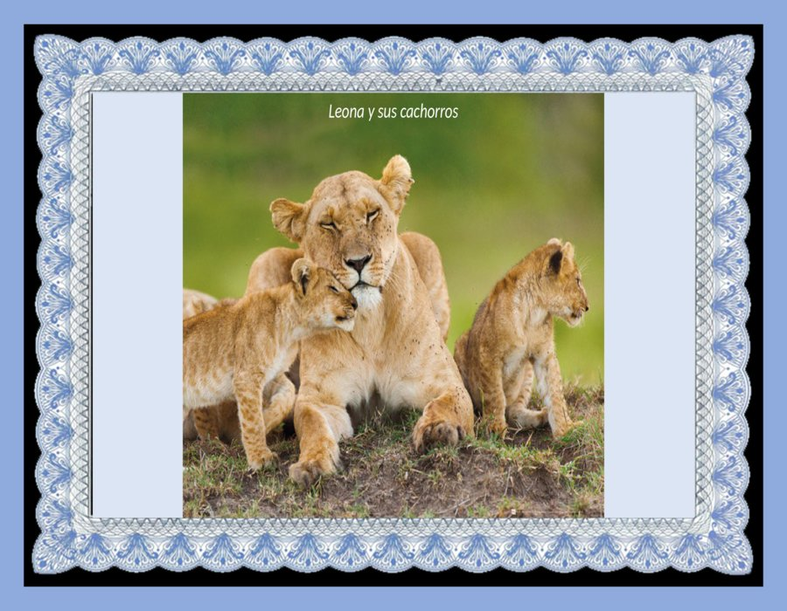

Slide 15
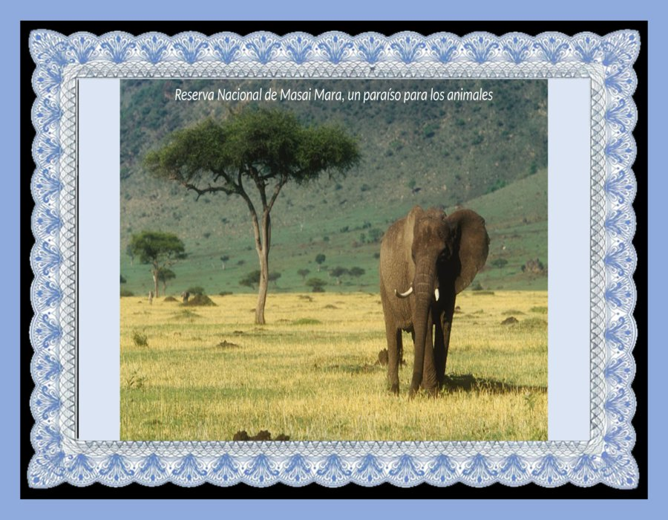

Slide 16
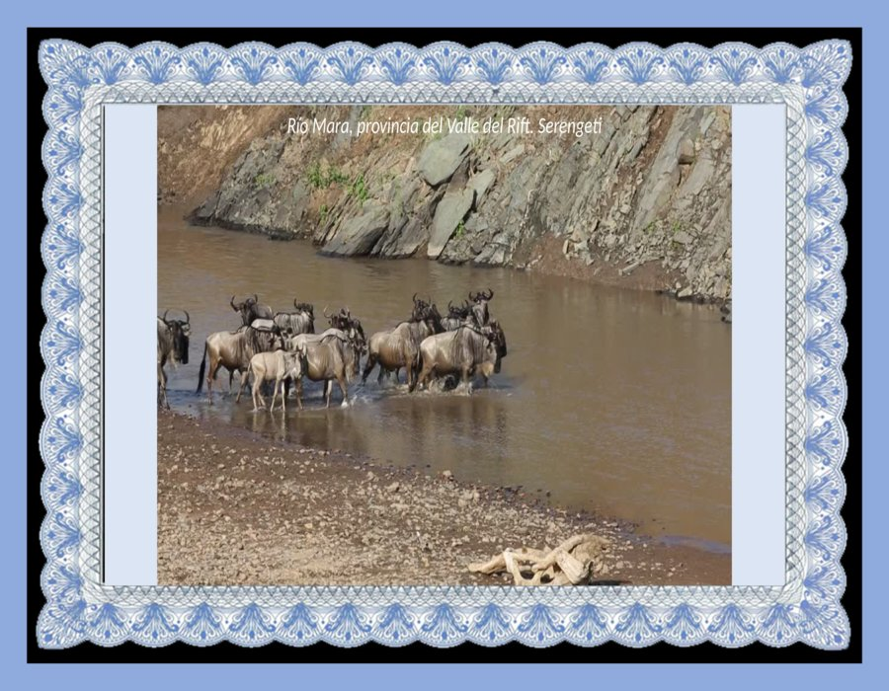

Slide 17
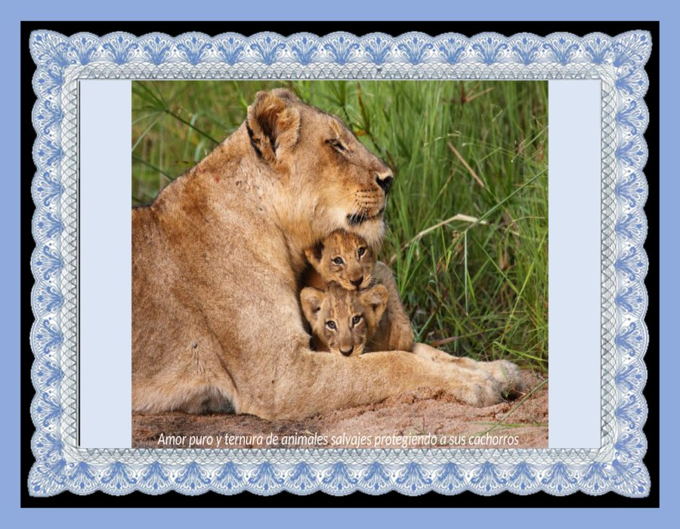

Slide 18
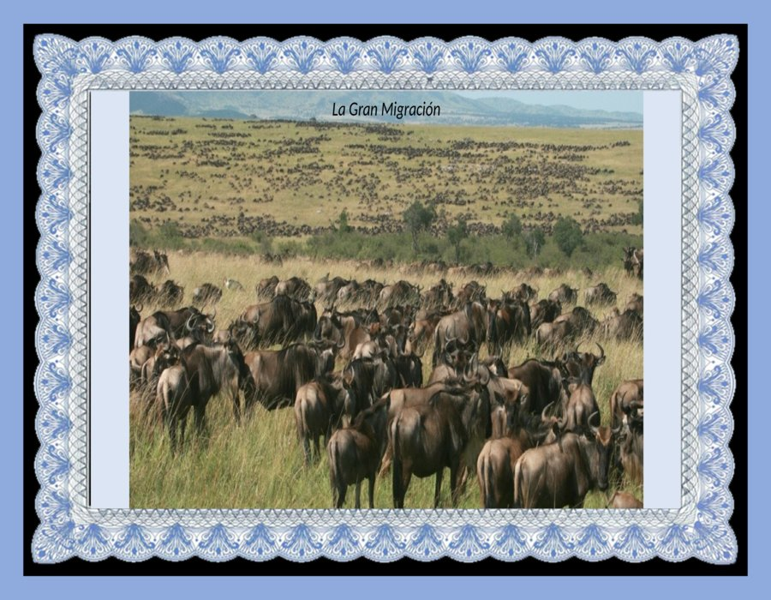

Slide 19
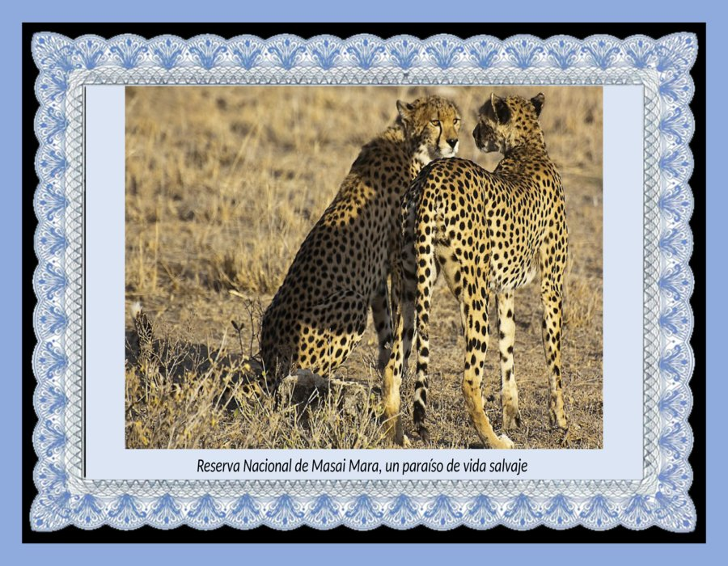

Slide 20
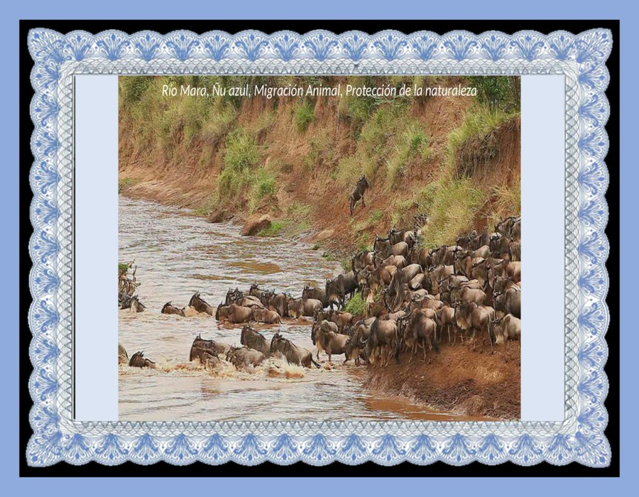

Slide 21


Slide 22
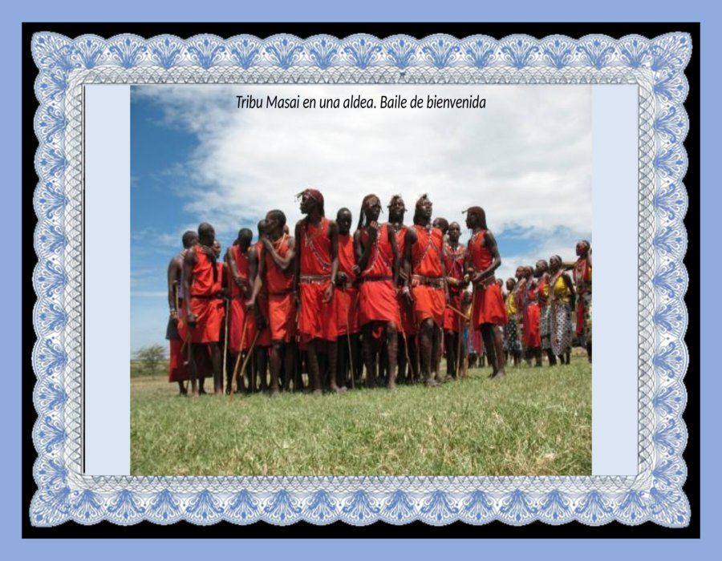

Slide 23
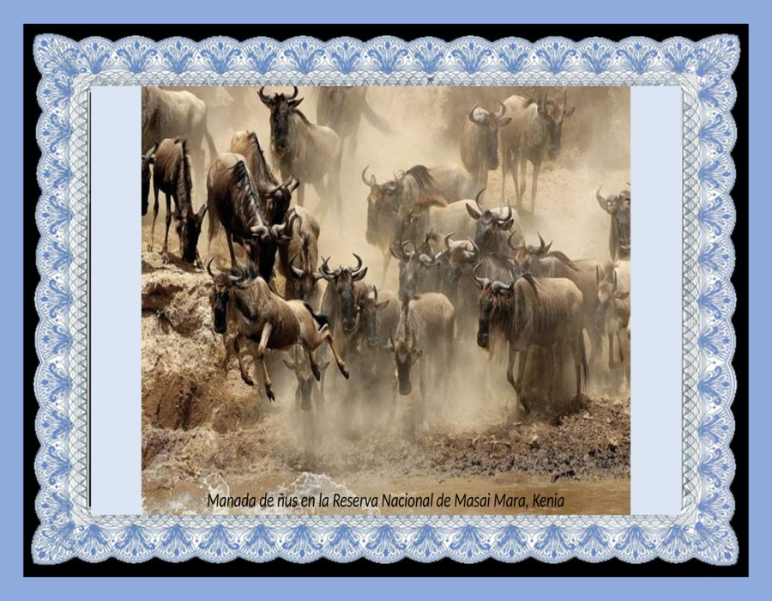

Slide 24
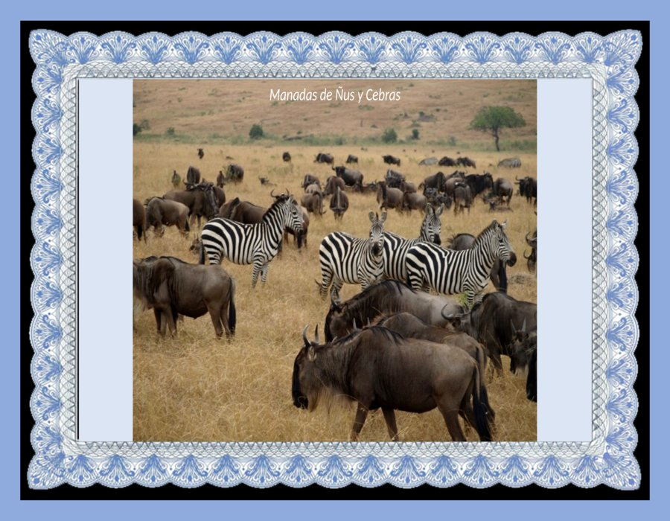

Slide 25
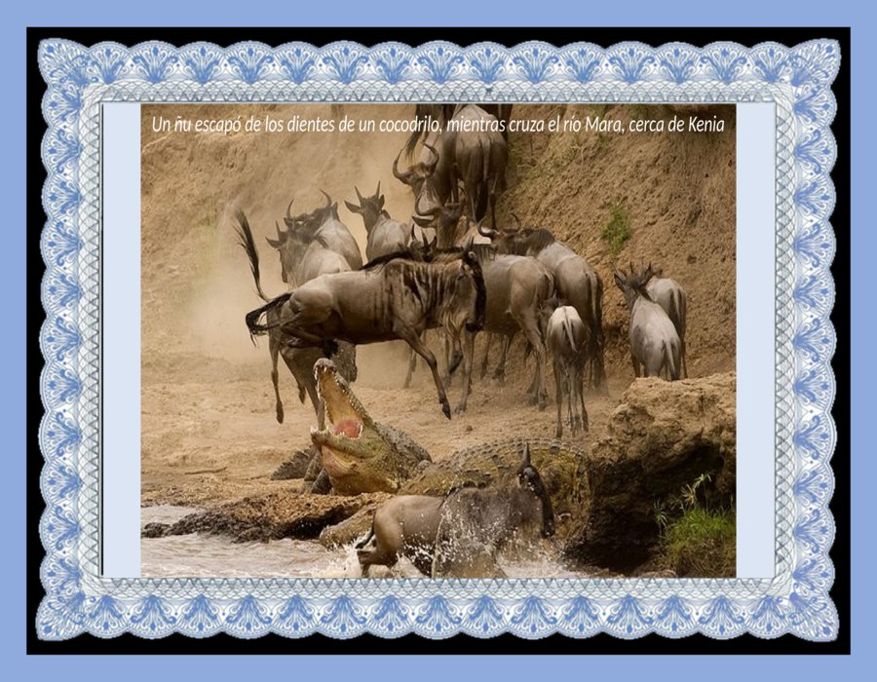

Slide 26
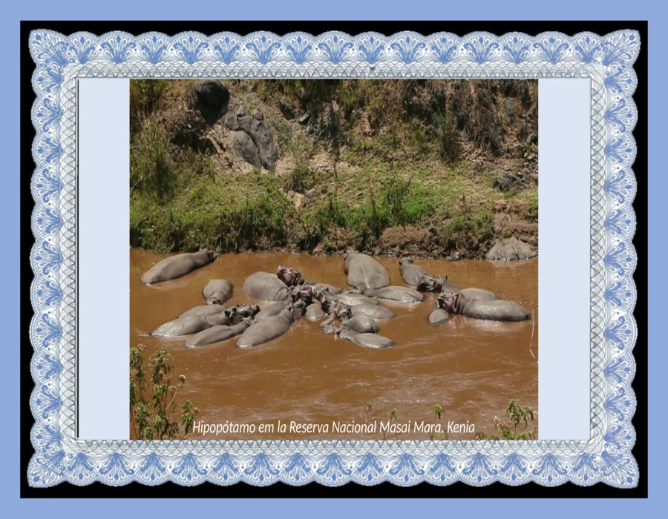

Slide 27
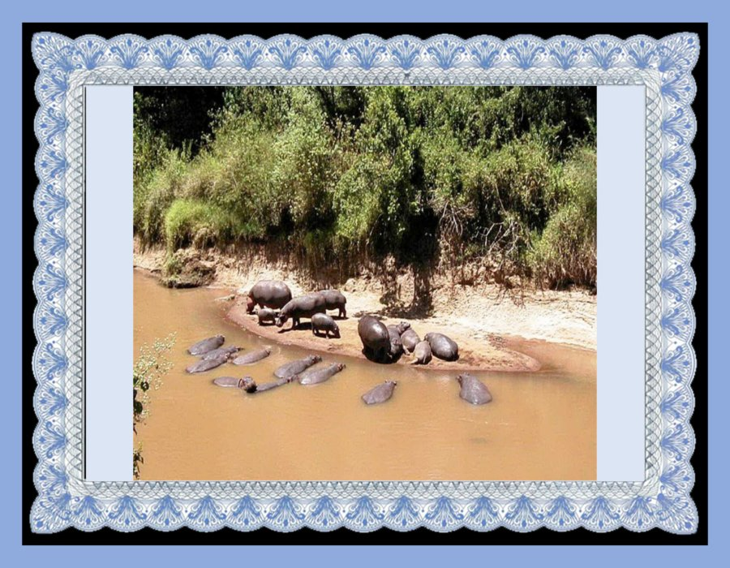

Slide 28
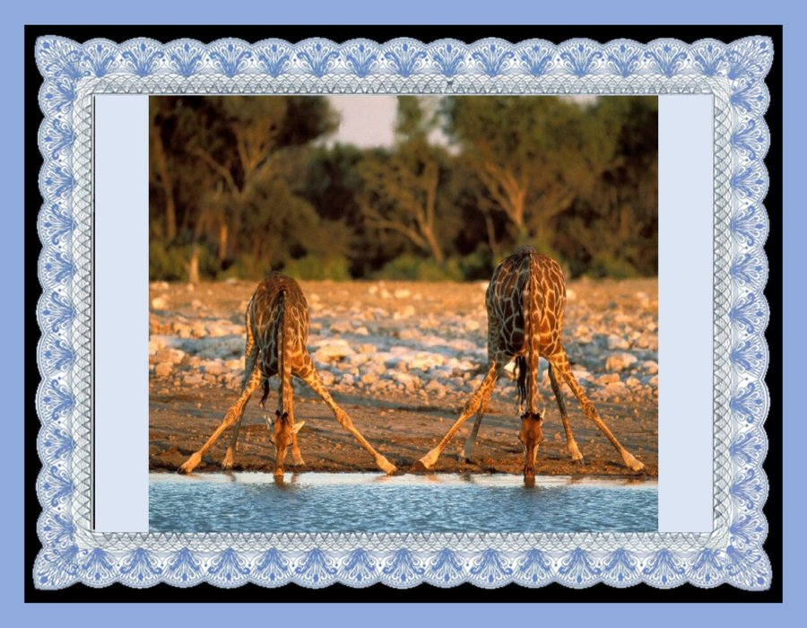

Slide 29
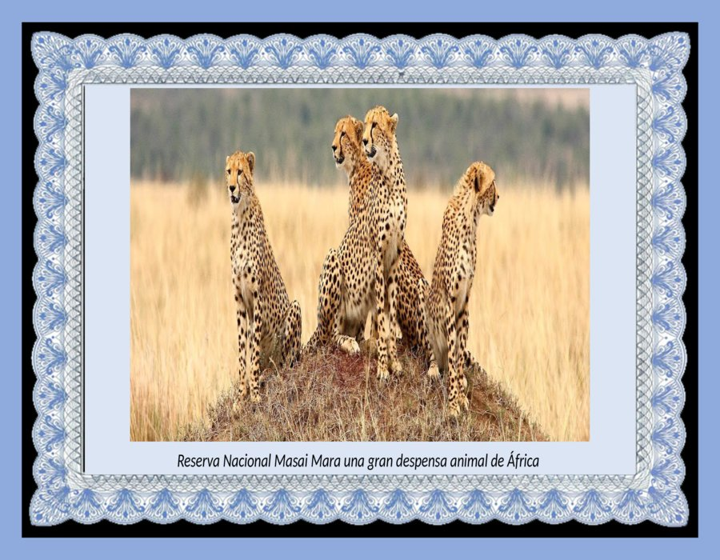

Slide 30


Slide 31


Slide 32
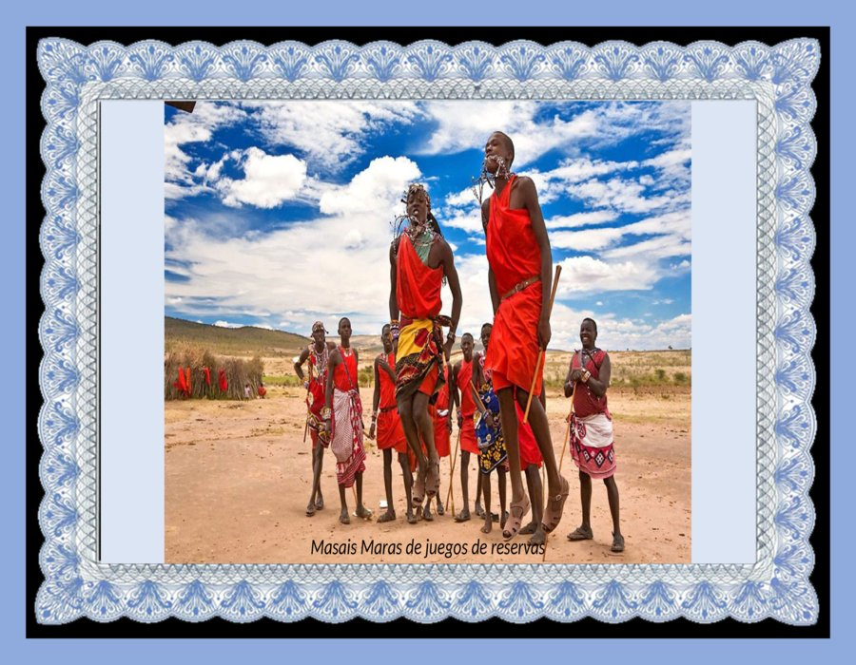

Slide 33


Slide 34
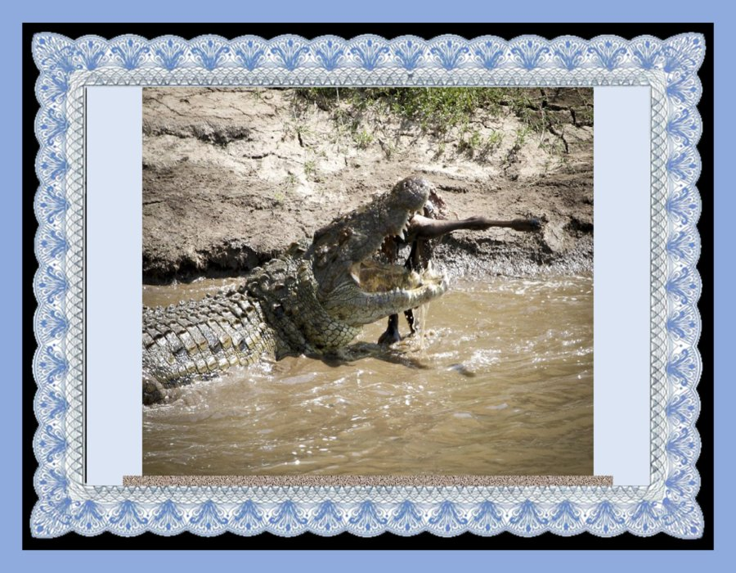

Slide 35
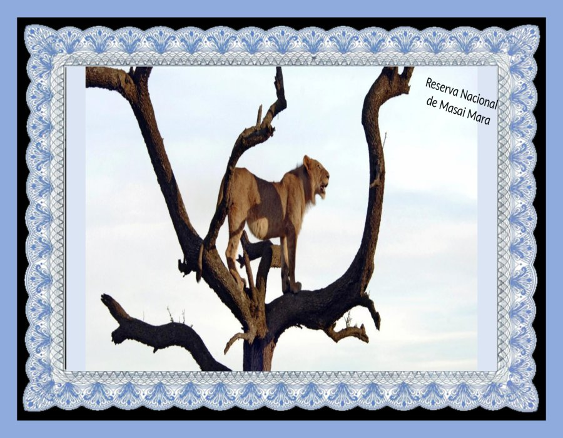

Slide 36


Slide 37
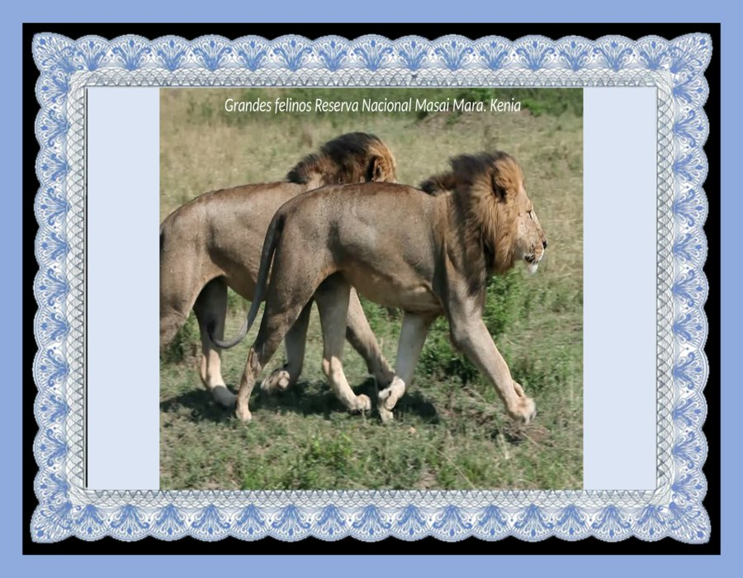

Slide 38
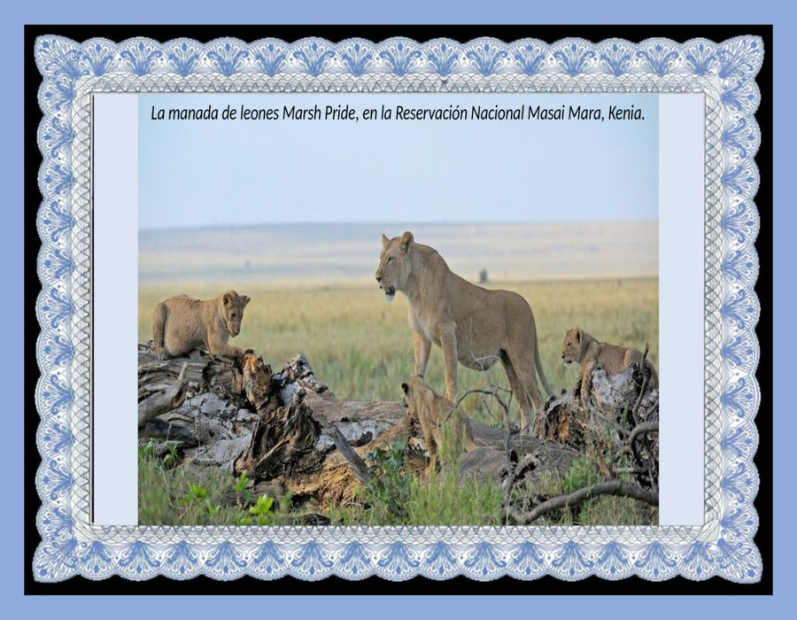

Slide 39
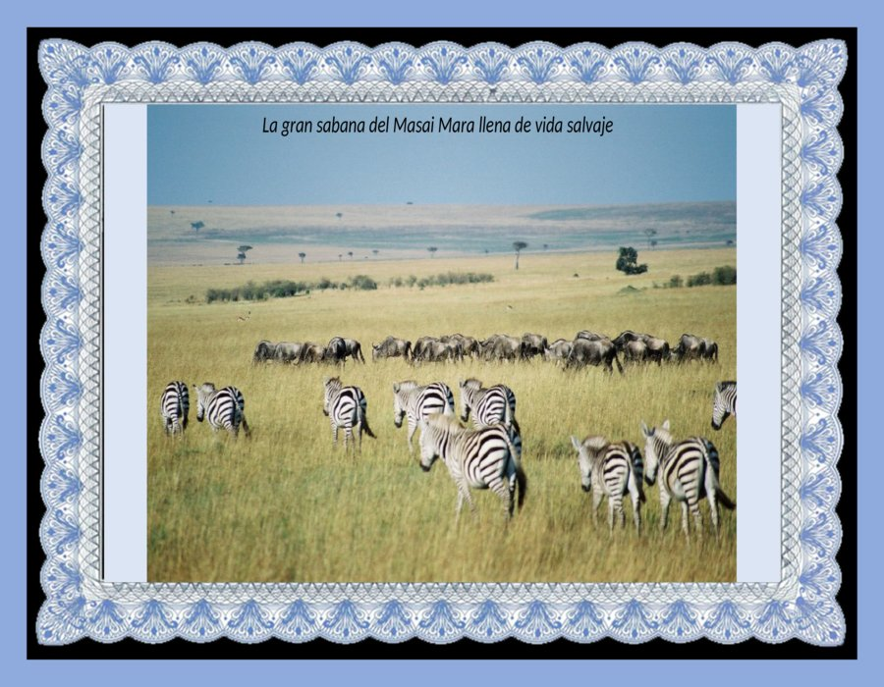

Slide 40
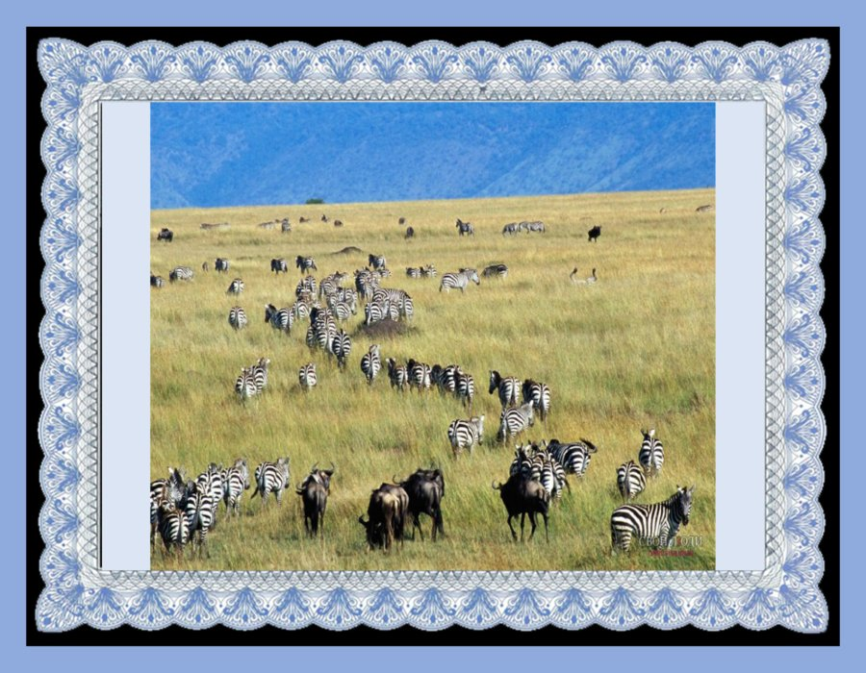

Slide 41
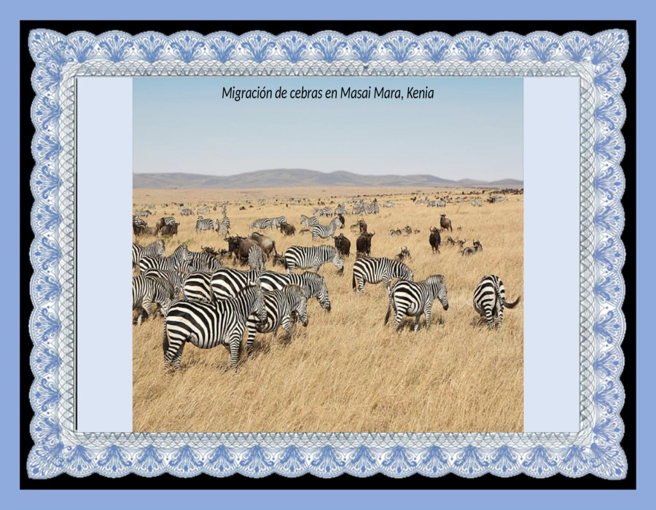

Slide 42
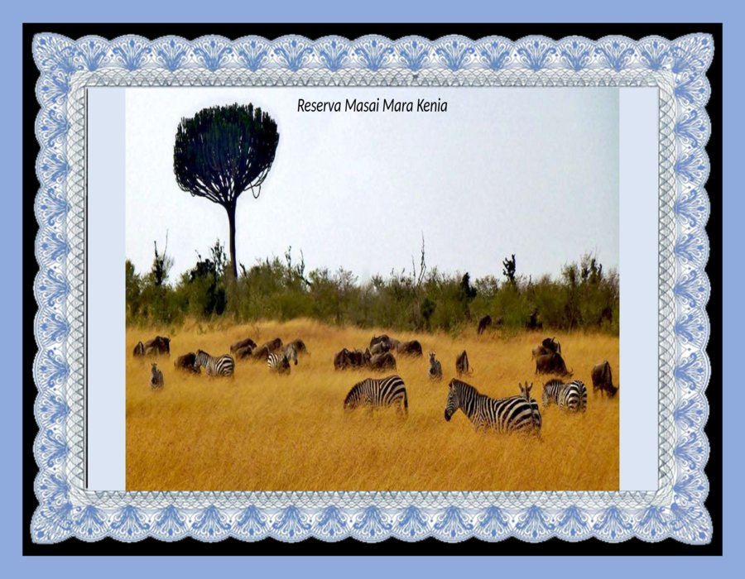

Slide 43


Slide 44
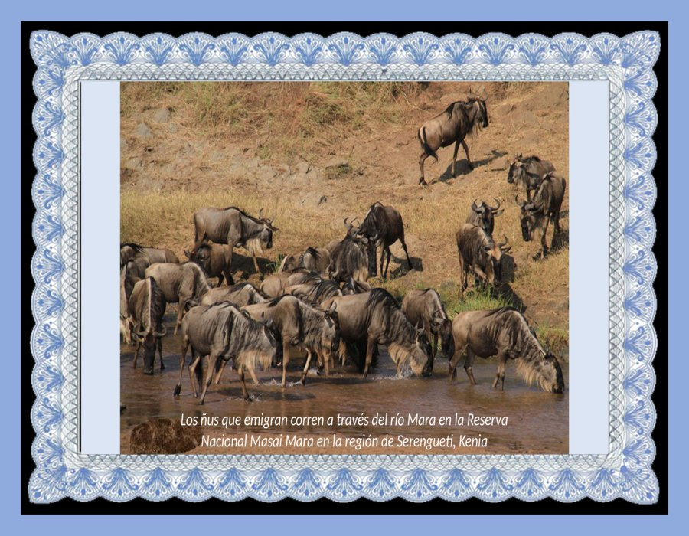

Slide 45
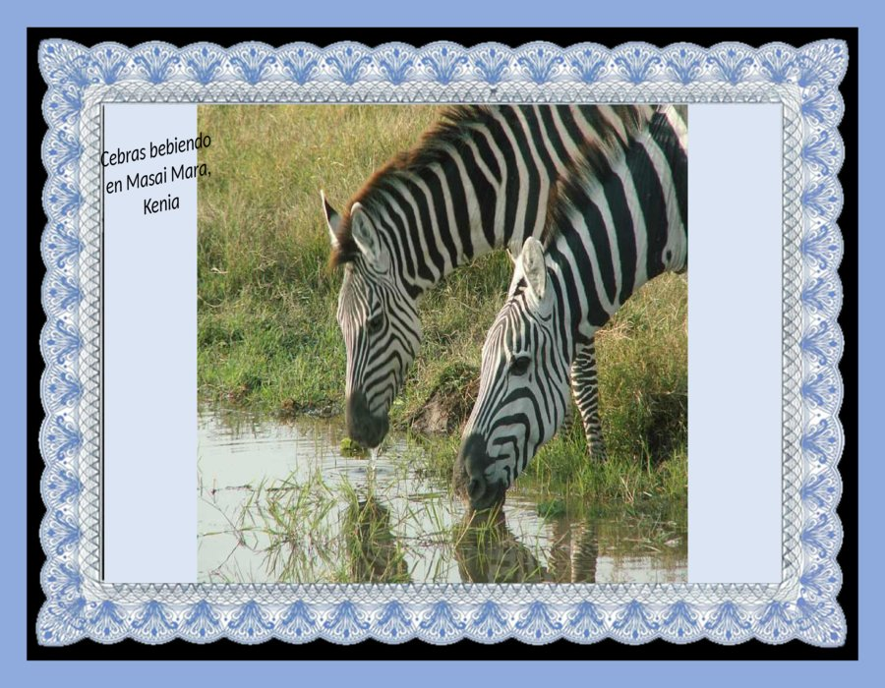

Slide 46
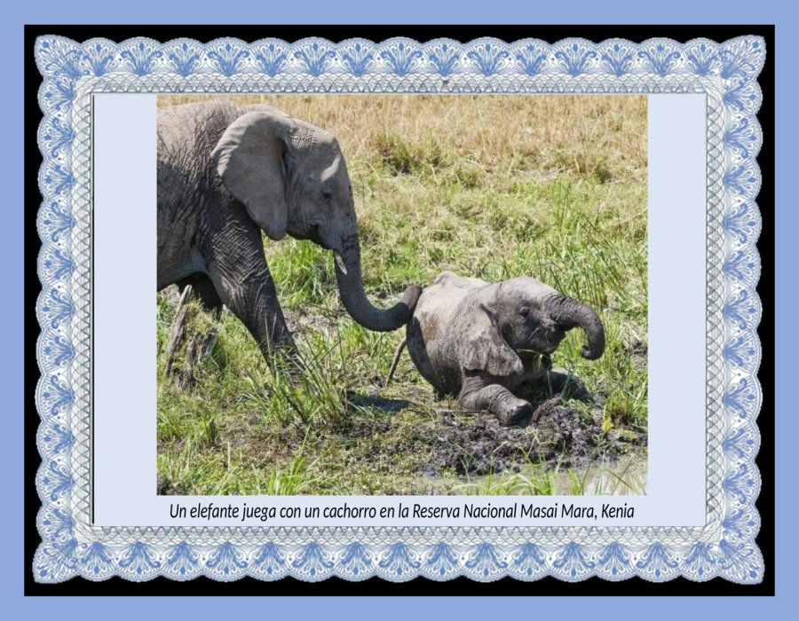

Slide 47


Slide 48
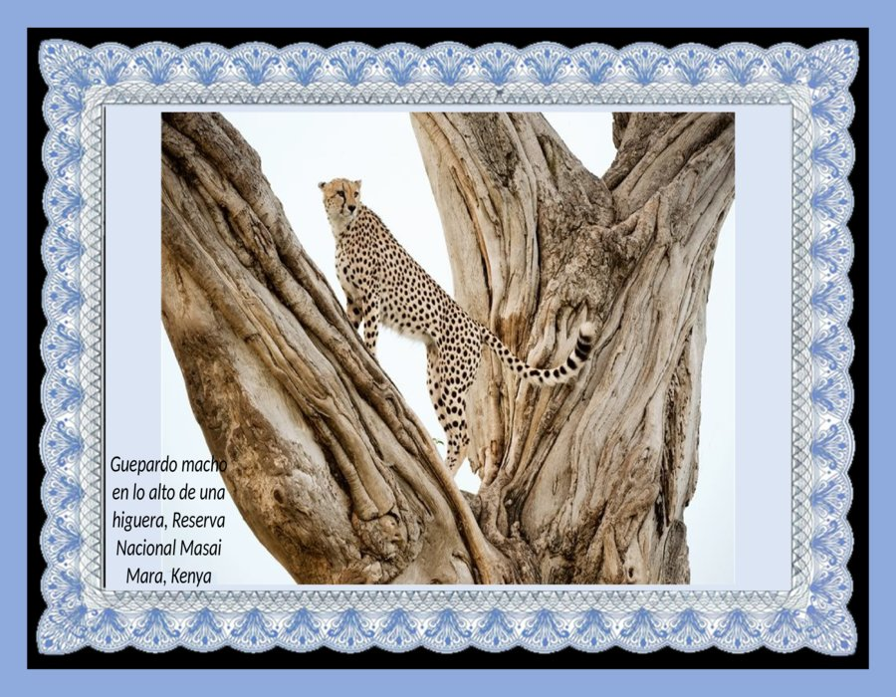

Slide 49
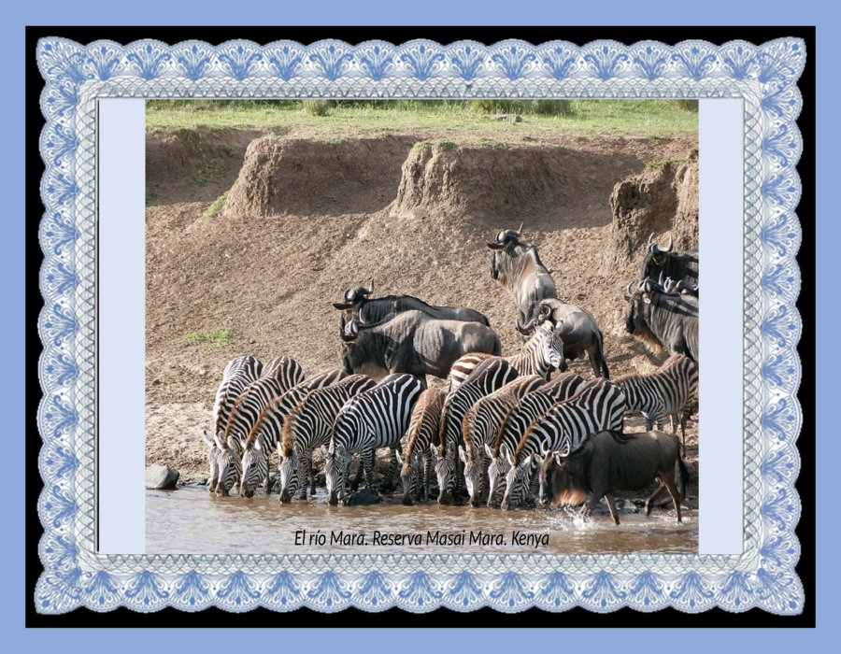

Slide 50
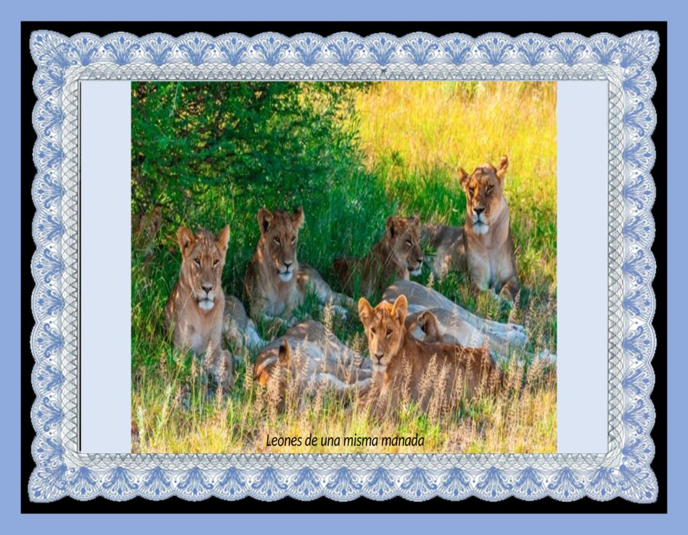

Slide 51
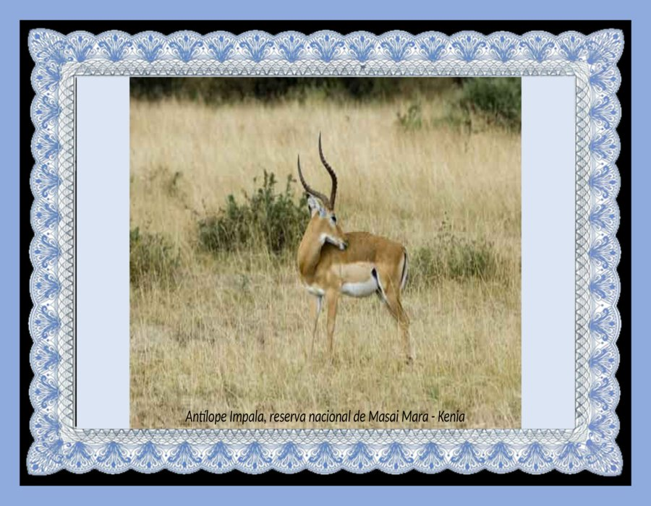

Slide 52
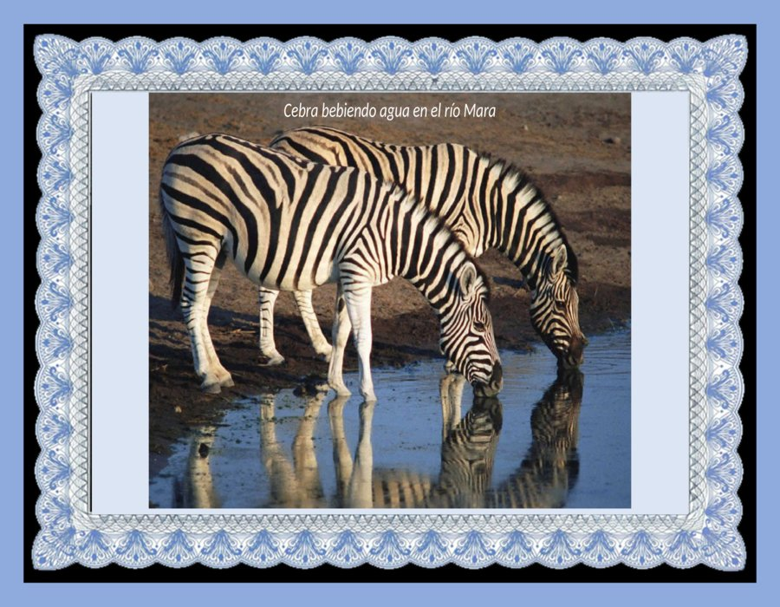

Slide 53


Slide 54
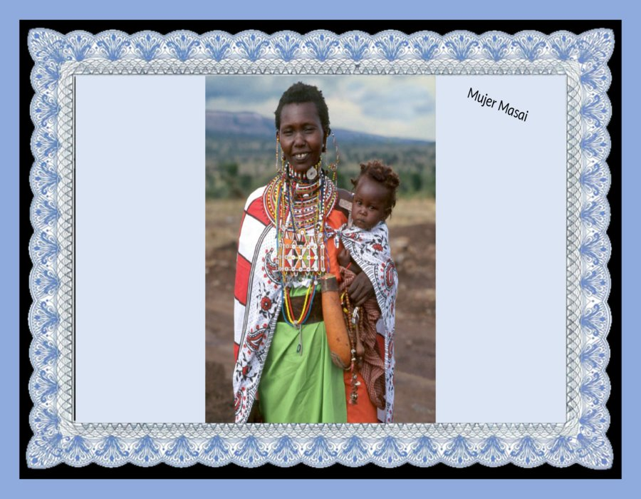

Slide 55
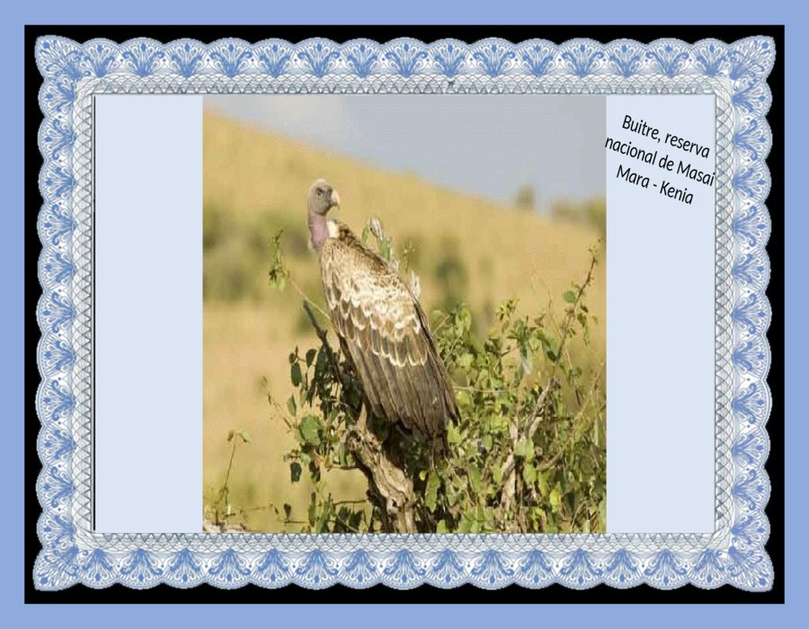

Slide 56
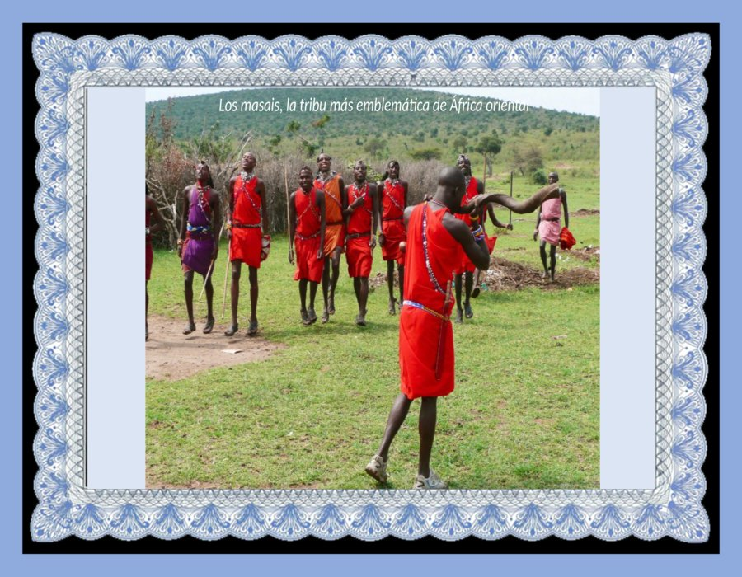

Slide 57
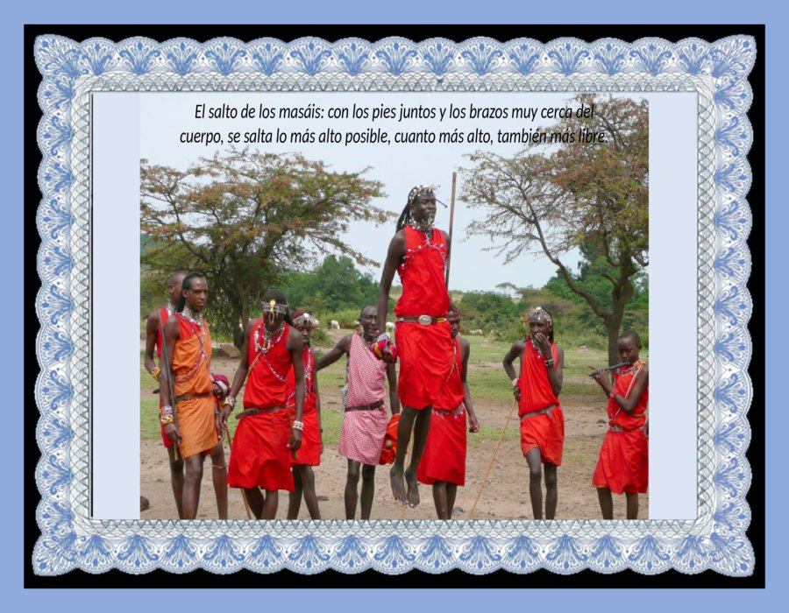

Slide 58


Slide 59
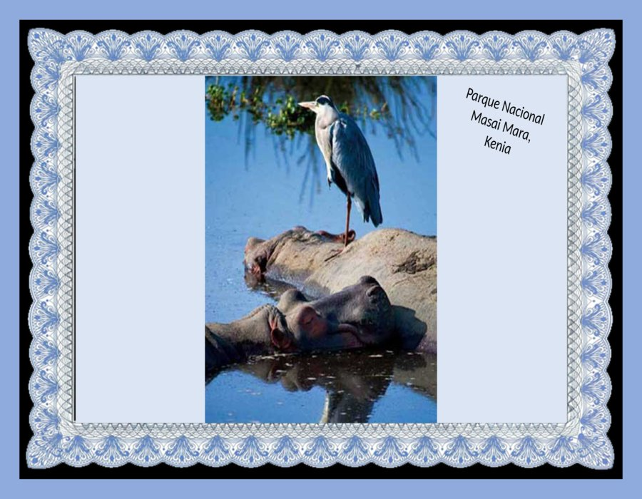

Slide 60
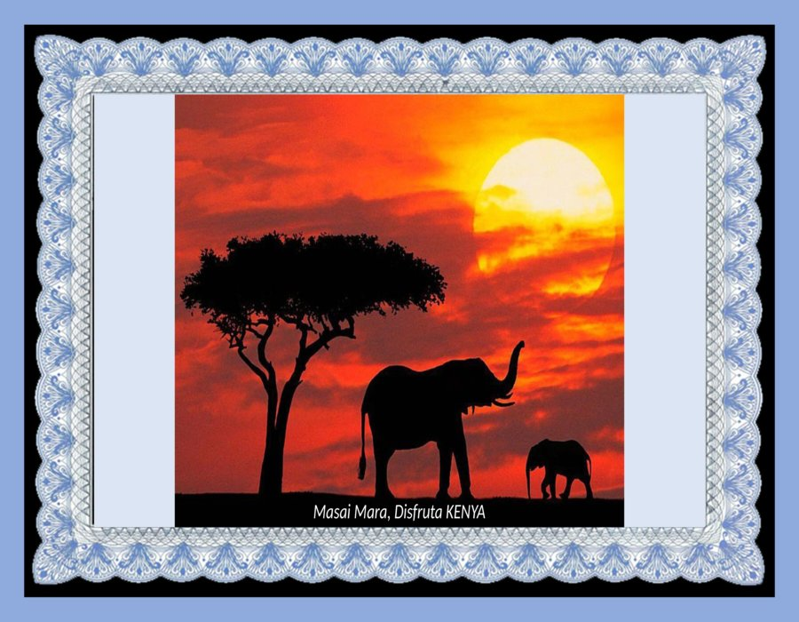

Slide 61


Slide 62


Slide 63


Slide 64


Slide 65


Slide 66


Slide 67


Slide 68


Slide 69


Slide 70


Slide 71


Slide 72


Slide 73


Slide 74


Slide 75


Slide 76


Slide 77


Slide 78


Slide 79


Slide 80


Slide 81







¿Te ha gustado?
Puedes ver más entrando
Aquí
Además puedes recibir powerpoints en tu correo electrónico suscribiéndote aquí:

